Slide 1
5. 배열 응용
Java
public class SumTest {
public static void main(String a1[])
{
int a, b, sum;
a = Integer.parseInt(a1[0]);
b = Integer.parseInt(a1[1]);
sum = a + b ; // 두 수를 더하는 부분입니다
System.out.println("두수의 합은 " + sum + "입니다");
}
}

Slide 2
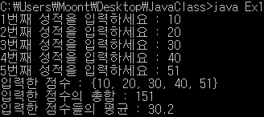
5-1 평균 구하기
문제풀이
메모장 작성 : Ex1.java
Scanner 사용 (성적 입력) import java.util.Scanner; Scanner sc = new Scanner(System.in);//선언 ex) int val = sc.nextInt(); //정수 입력 받기
배열의 크기 : 배열이름.length
선언 할 변수 :
arrScore (입력받은 성적을 5개 저장할
수 있는 배열)
iTotal (성적 총합을 저장할 변수)
dAverage (성적 평균을 저장할 변수)
평균은 소수점 첫째자리까지만 표현
실행 화면

Slide 3
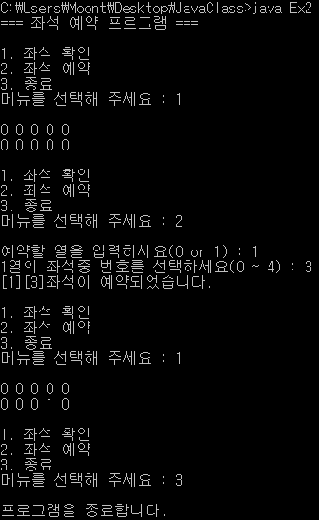
5-2 자리 예약 프로그램
문제풀이
메모장 작성 : Ex2.java
Scanner 사용 (메뉴, 좌석 입력시 사용)
좌석을 나타낼 배열 :
boolean[][] isArrSeat = new Boolean[2][5];
종료 메뉴 선택 전까지 반복 할 것,
종료 메뉴 선택시 반복문을 빠져나가도록
구현 할 것.
실행 화면

Slide 4
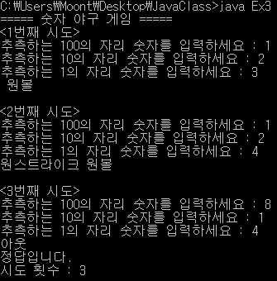
5-3 숫자 야구 게임
문제풀이
메모장 작성 : Ex3.java
Scanner 사용 (숫자 입력)
배열 초기화
int[] iArrAnswer = {8, 1, 4};
String[] strArrStrike =
{“”, “원스트라이크”, “투스트라이크”, “아웃“};
String[] strArrBall =
{“”, “원볼”, “투볼”, “쓰리볼”};
입력한 숫자가 자리수는 달라도 포함이
되어있다면 1개당 원볼
입력한 숫자가 자리수까지 맞는다면
1개당 원스트라이크
- 게임은 정답을 맞출때까지 반복
실행 화면

